Slide 1
Аналитическая работа над словом на материале родственных слов на логопедических занятиях (слова, начинающиеся с буквы «ж»)
Учитель – логопед
МБОУ СОШ №135
Новикова С.Г.

Slide 2
ЖАР
жареный
жара
пожарный
пожарник
жарить
поджарка
жаркое
жар-птица
пожар
жарко
жарища
поджарить
зажарить
жаропрочный
прожарить
жаровня

Slide 3
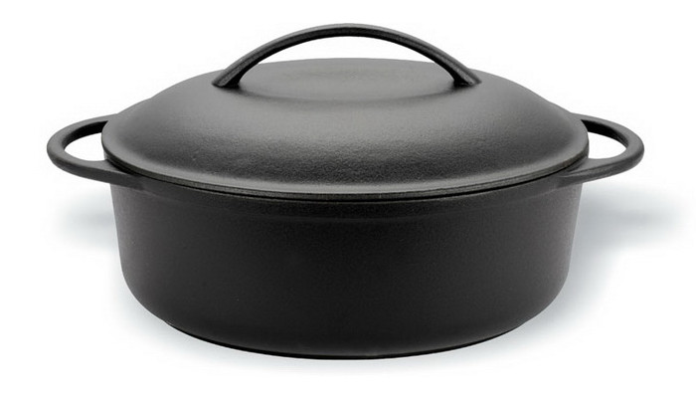
ЖАРОВНЯ
посуда для жарки

Slide 4
Чужими руками жар загребать.
Пользоваться чужими трудами в своих интересах.
Задать жару.
1. Устроить взбучку, дать нагоняй.
2. Замучить множеством дел, поручений, загонять кого-либо.
С пылу, с жару.
1. О свежеиспечённом хлебе, только что приготовленной пище.
2. О чём-либо совершенно новом, только что созданном и т.п.

Slide 5
сварила картошку пожарила
щи мама и

Slide 6
Источники:
Азова О.И. «Логопедическая работа по коррекции дизорфографии у младших школьников с общим недоразвитием речи»
Коноваленко В. В. «Родственные слова»
Мазина В.Д. «Дизорфография» (вебинар)
Якимчук Т.А. «Родственные слова» (презентация)
https://yandex.ru/images/search?text=картинка%20жаровни&noreask=1&img_url=http%3A%2F%2Fbagiracomp.ru%2Facats%2F!Oldi%2F0000245XXX%2F245607p03.jpg&pos=4&rpt=simage&lr=11218

